Slide 1
Детский сад «Ягодка» ГБОУ СОШ № 11 г. Кинеля
«Полезная невидимка,
или
энергия вокруг нас»
световая

Slide 2
Как работает маяк?

Slide 3
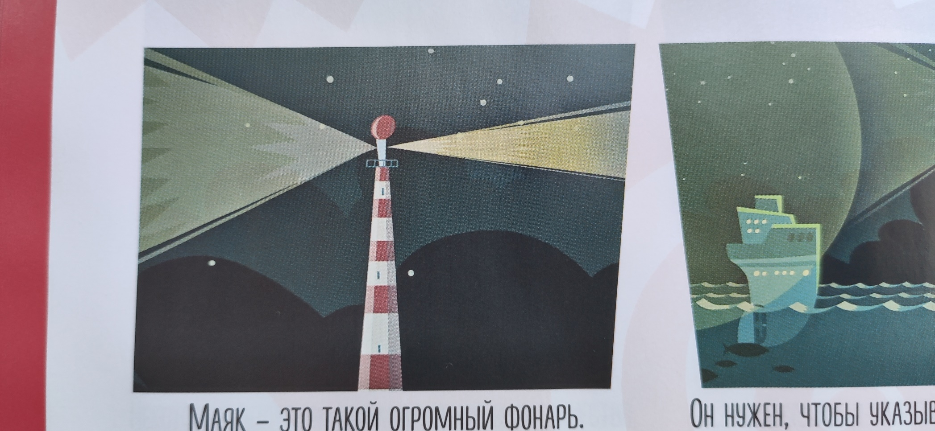
Маяк – это такой огромный фонарь.

Slide 4
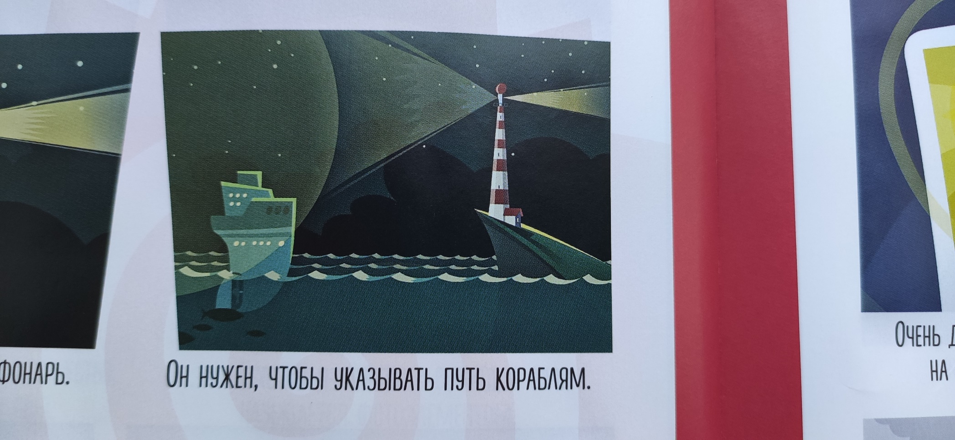
Он нужен, чтобы указывать путь кораблям.

Slide 5
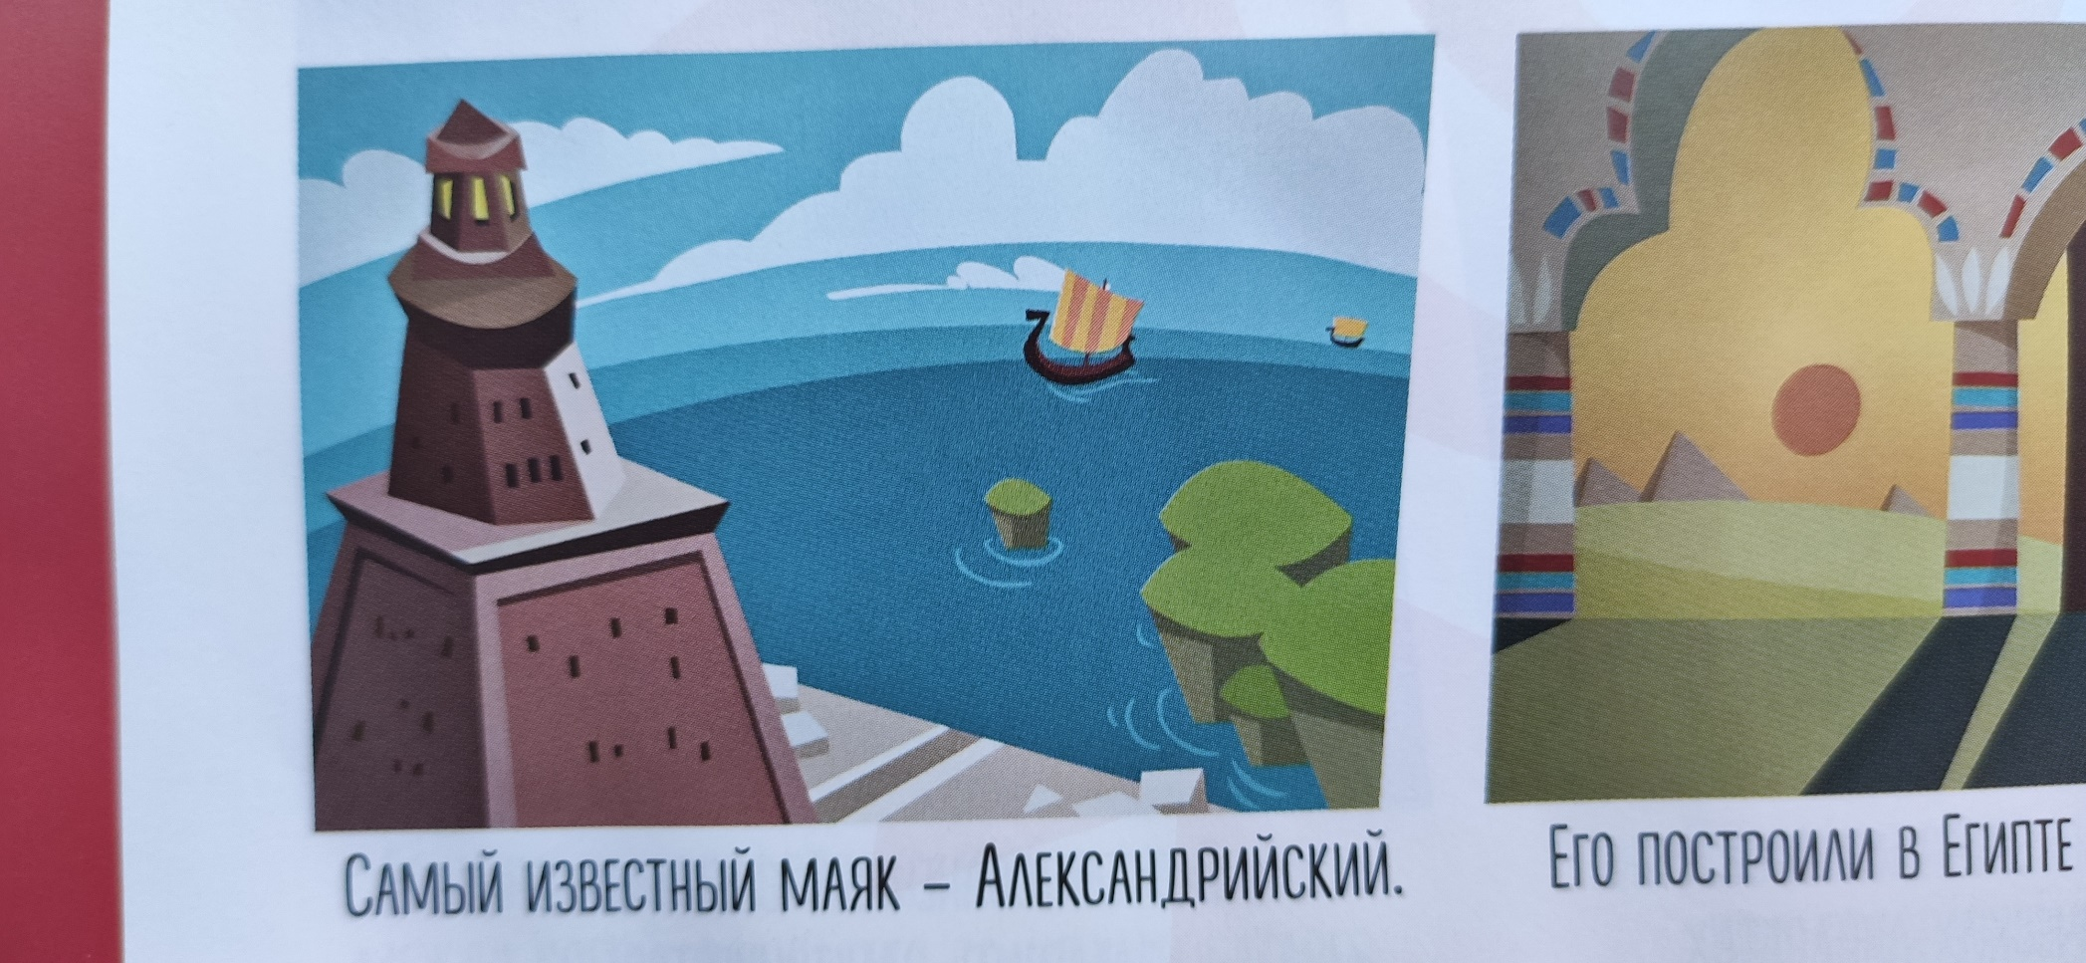
Самый известный маяк - Александрийский.

Slide 6
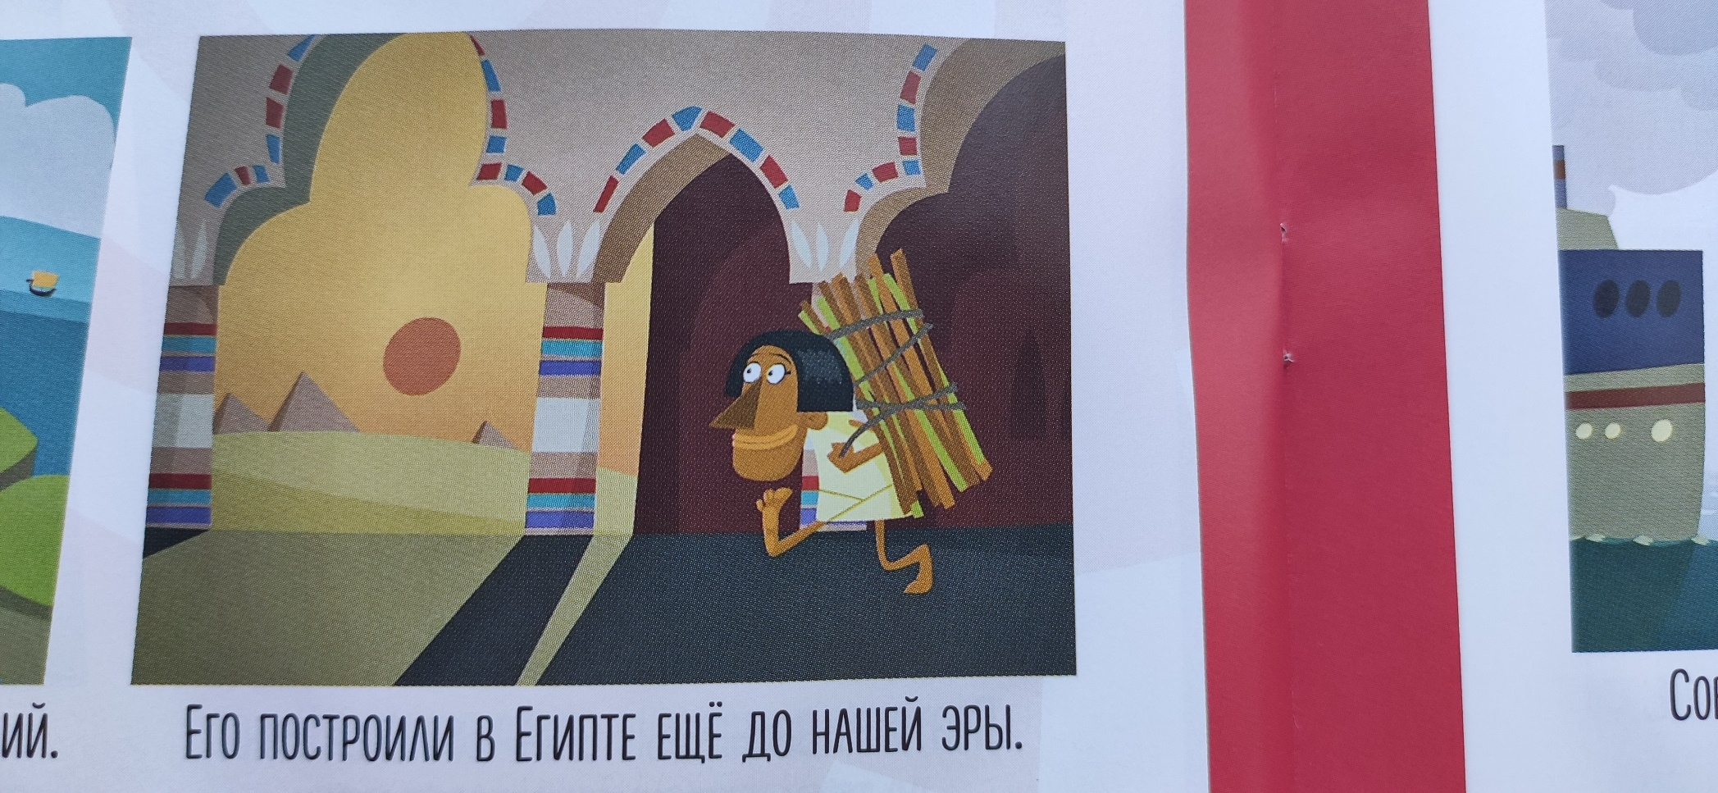
Его построили в Египте еще до нашей эры.

Slide 7
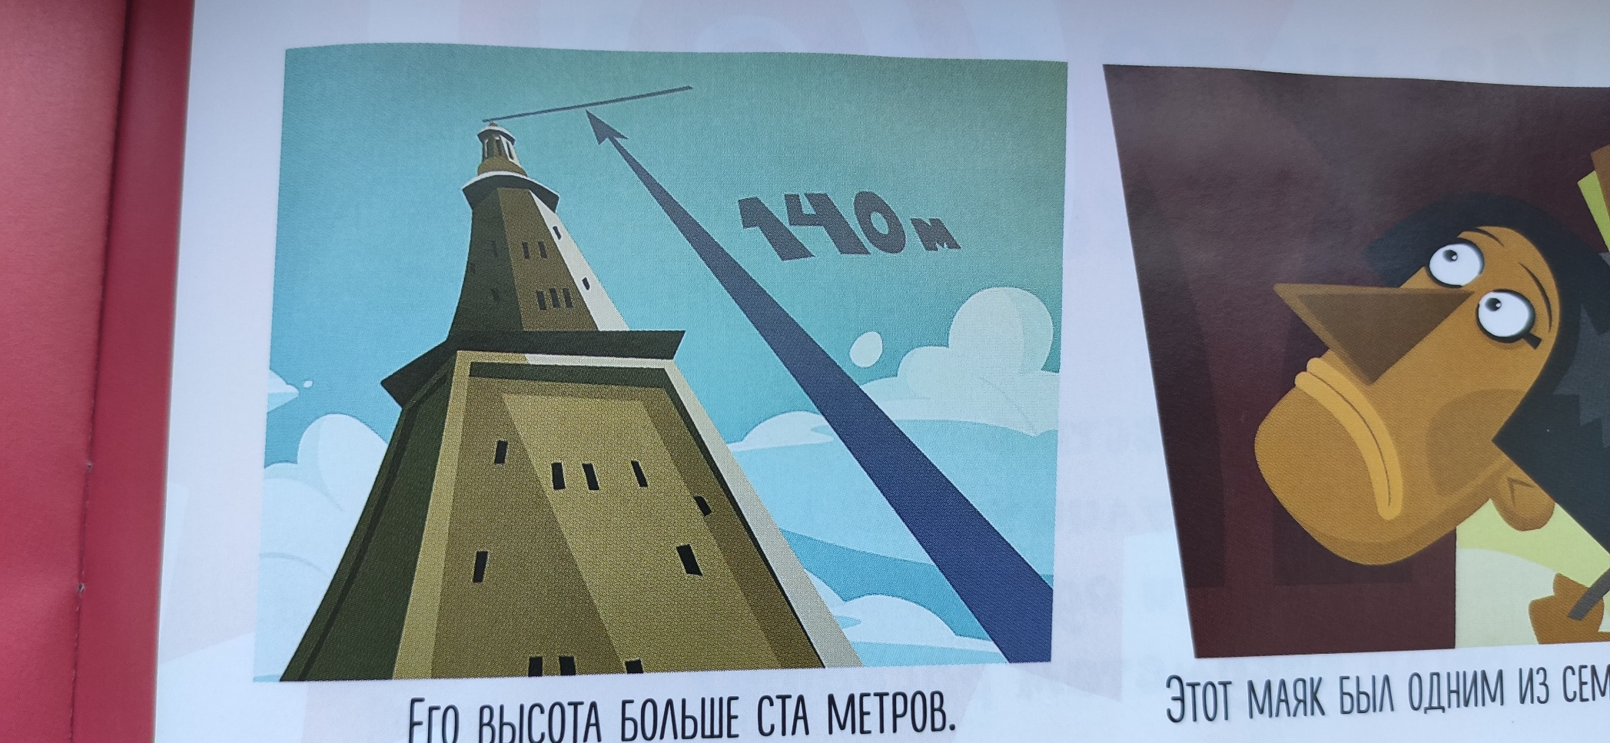
Его высота больше ста метров.

Slide 8

Этот маяк был одним из семи чудес света.

Slide 9

Очень долго в качестве источника света на маяках использовали огонь.

Slide 10

А теперь свет дают мощные электрические лампы.

Slide 11
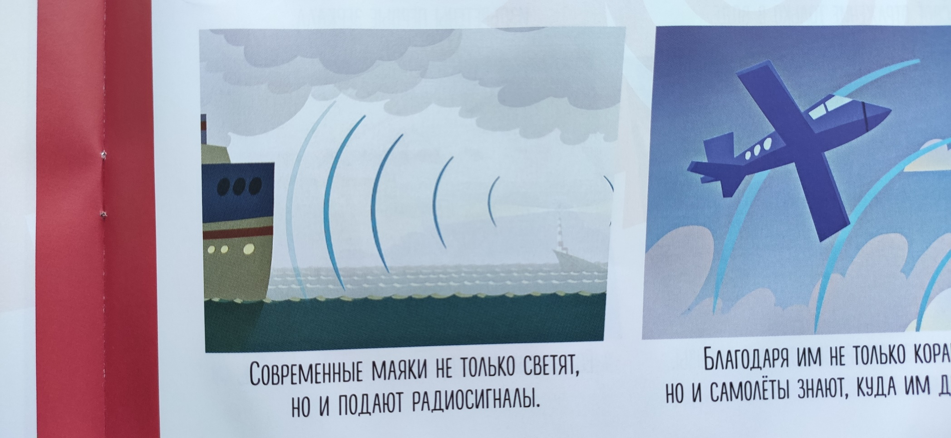
Современные маяки не только светят, но и подают радиосигналы.

Slide 12

Благодаря им не только корабли, но и самолеты знают, куда им двигаться.

